Slide 1
수료 프로젝트 1팀 발표
시스템명 : Algo
발표자 : 김현욱
박용민, 김현욱, 허은열, 이유동

Slide 3
Agenda
1
5
프로젝트 개요
아키텍처 설계
1.1 추진 배경
1.2 목적 / 목표
5.1 소요 기술
5.2 시스템 아키텍처
2
6
팀구성 및 개발일정
화면 설계
2.1 팀 구성( R&R)
2.2 프로젝트 일정
6.1 메뉴 구조
6.2 주요 화면 레이아웃
3
7
프로세스 설계
시연
2.1 프로세스 분할도
2.2 프로세스 설계서
7.1 시연 시나리오
7.2 동영상 시연 및 Demo 시연
4
8
테이블 설계
질의 응답
4.1 테이블 ERD
8.1 Q & A
8.2 후기

Slide 4
1.1 추진 배경
1.프로젝트 개요
1. 코딩 학습의 막연함
2. 온라인 코딩테스트 채용방식의 유행

Slide 5
1.2 목적 / 목표
1.프로젝트 개요
목적
코딩이론 콘텐츠와 학습 진척도 제공
온라인 코딩 실습환경과 코드 평가척도 제공

Slide 6
1.2 목적 / 목표
1.프로젝트 개요
목표
1. Quiz를 통해, 스스로 진도를 확인 가능한 학습환경
2. 온라인에서 코드를 실행한 뒤,
결과에 대해 비교 가능한 척도를 제공
(정답유무, 실행시간, 메모리 사용량 기준)

Slide 7
Agenda
1
5
프로젝트 개요
아키텍처 설계
1.1 추진 배경
1.2 목적 / 목표
5.1 소요 기술
5.2 시스템 아키텍처
2
6
팀구성 및 개발일정
화면 설계
2.1 팀 구성( R&R)
2.2 프로젝트 일정
6.1 메뉴 구조
6.2 주요 화면 레이아웃
3
7
프로세스 설계
시연
2.1 프로세스 분할도
2.2 프로세스 설계서
7.1 시연 시나리오
7.2 동영상 시연 및 Demo 시연
4
8
테이블 설계
질의 응답
4.1 테이블 ERD
8.1 Q & A
8.2 후기

Slide 8
2.1 팀 구성( R & R)
2. 팀구성 및 개발일정
팀 구성
박용민(조장)
업무 진행 점검
이론학습 기능 구현
게시판 기능 구현
허은열
화면 설계
프론트 엔드 구현
프로그램 목록 정의
김현욱
프로젝트 기획
DB설계/프로세스설계
코드 실행 및 검사 구현
랭킹시스템 구현
이유동
DB 설계(부)
프로세스 설계
회원 서비스 구현

Slide 9
2.2 프로젝트 일정
2. 팀구성 및 개발일정
코딩이론구현
기획 및 분석설계
개발시작
도전과제구현
회원관리구현
DB설계
콘텐츠관리
도전과제 구현
배포
2/3
2/17
2/24
3/2
3/16
3/23
3/30
4/7
4/14
2/24 완료
4/11 완료
3/19 완료
3/2 완료
4/2 완료
4/10 완료
4/9 완료
4/8 완료

Slide 10
Agenda
1
5
프로젝트 개요
아키텍처 설계
1.1 추진 배경
1.2 목적 / 목표
5.1 소요 기술
5.2 시스템 아키텍처
2
6
팀구성 및 개발일정
화면 설계
2.1 팀 구성( R&R)
2.2 프로젝트 일정
6.1 메뉴 구조
6.2 주요 화면 레이아웃
3
7
프로세스 설계
시연
2.1 프로세스 분할도
2.2 프로세스 설계서
7.1 시연 시나리오
7.2 동영상 시연 및 Demo 시연
4
8
테이블 설계
질의 응답
4.1 테이블 ERD
8.1 Q & A
8.2 후기

Slide 11
3.1 프로세스 분할도
3. 프로세스 설계
1 Algo
1.1 이론학습
1.2 도전과제
1.3 콘텐츠 관리
1.4 회원
1.5 게시판 관리
1.1.1 단원학습진행
1.2.1 도전과제 조회
1.3.1 이론학습 관리
1.4.1 회원가입
1.5.1 게시판 조회
1.1.2 마무리 문제 풀기
1.2.2 도전과제 풀기
1.3.2 도전과제 관리
1.4.2 회원 수정 및 탈퇴
1.5.2 게시글 관리
1.2.3 랭킹보기
1.4.3 튜터회원 신청
1.5.3 댓글

Slide 12
3.2 프로세스 설계서
3. 프로세스 설계
도전과제 풀기
학습자
Algo 시스템
시작
Code
코드 컴파일
코드 작성
코드 제출
코드 채점
실행결과 저장
Y
다시?
N
정답?
결과
N
Y
실행 결과 출력
종료
DB

Slide 13
3.2 프로세스 설계서
3. 프로세스 설계
단원 마무리문제 풀기
학습자
Algo 시스템
시작
문제 표시
문제
DB
답안 제출
정답 검사
답안
Y
다시풀기?
결과
결과 & 해설
N
종료
해설

Slide 14
Agenda
1
5
프로젝트 개요
아키텍처 설계
1.1 추진 배경
1.2 목적 / 목표
5.1 소요 기술
5.2 시스템 아키텍처
2
6
팀구성 및 개발일정
화면 설계
2.1 팀 구성( R&R)
2.2 프로젝트 일정
6.1 메뉴 구조
6.2 주요 화면 레이아웃
3
7
프로세스 설계
시연
3.1 프로세스 분할도
3.2 프로세스 설계서
7.1 시연 시나리오
7.2 동영상 시연 및 Demo 시연
4
8
테이블 설계
질의 응답
4.1 테이블 ERD
8.1 Q & A
8.2 후기

Slide 15
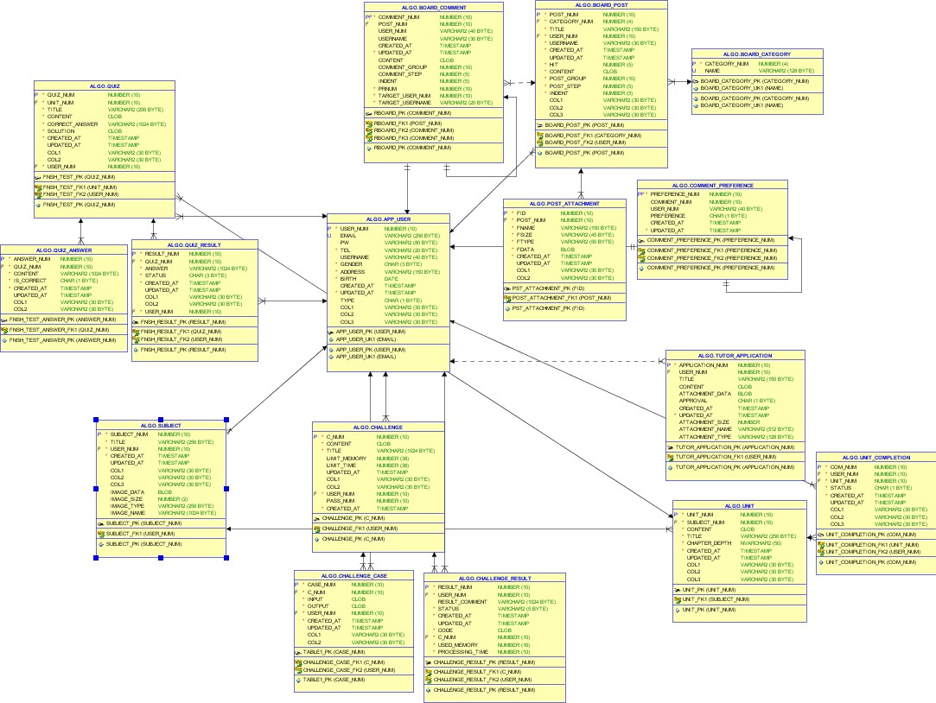
4.1 테이블 ERD
4. 테이블 설계
ERD

Slide 16
4.1 테이블 ERD
4. 테이블 설계
ERD(간소화)
도전과제결과
P : Primary Key
F : Foreign Key
NN : Not Null
단원완료
P | NN | 결과번호
F | NN | 과제번호
F | NN | 사용자번호
 | NN | 결과메시지
 | NN | 결과상태
 | NN | 제출코드
 | NN | 사용메모리
 | NN | 수행시간
 | NN | 생성일시
 |  | 수정일시
P | NN | 단원완료번호
F | NN | 단원번호
PF | NN | 사용자번호
 | NN | 제목
 | NN | 콘텐츠
 | NN | 단원번호
 | NN | 생성일시
 |  | 수정일시
과목
N
P | NN | 과목번호
F | NN | 작성자번호
 | NN | 제목
 | NN | 생성일시
 |  | 수정일시
N
완료기록
답안제출기록
N
집필과목
1
1
완료된단원
N
N
1
1
1
학습자
학습자
도전과제
N
1
사용자
N
P | NN | 과제번호
F | NN | 사용자번호
 | NN | 내용
 | NN | 제목
 | NN | 통과자수
 | NN | 생성일시
 |  | 수정일시
 | NN | 메모리제한
 | NN | 시간제한
완료된단원
작성자(튜터)
P | NN | 사용자번호
 | NN | 이메일
 | NN | 비밀번호
 |  | 전화번호
 | NN | 닉네임
 |  | 성별
 |  | 주소
 |  | 생년월일
 | NN | 생성일시
 |  | 수정일시
 | NN | 사용자타입
튜터
1
작성한 도전과제
단원
P | NN | 단원번호
F | NN | 과목번호
 | NN | 제목
 | NN | 콘텐츠
 | NN | 단원번호
 | NN | 생성일시
 |  | 수정일시
마무리문제 답안
P | NN | 문제번호
F | NN | 단원번호
 | NN | 제목
 | NN | 콘텐츠
 | NN | 난이도
 | NN | 정답
 |  | 풀이
 | NN | 생성일시
 |  | 수정일시
1
튜터
1
1
N
1
학습자
N
1
1
N
마무리문제
마무리문제결과
마무리문제결과
N
도전과제테스트케이스
P | NN | 문제번호
F | NN | 단원번호
 | NN | 제목
 | NN | 콘텐츠
 | NN | 난이도
 | NN | 정답
 |  | 풀이
 | NN | 생성일시
 |  | 수정일시
P | NN | 결과번호
F | NN | 문제번호
F | NN | 사용자번호
 | NN | 답
 | NN | 답안상태
 | NN | 생성일시
 |  | 수정일시
작성한 케이스
P | NN | 케이스번호
F | NN | 과제번호
F | NN | 사용자번호
 | NN | 입력
 | NN | 출력(정답)
 | NN | 생성일시
 |  | 수정일시
1
N

Slide 17
4.1 테이블 ERD
4. 테이블 설계
도전과제 풀기
도전과제결과
P | NN | 결과번호
F | NN | 과제번호
F | NN | 사용자번호
 | NN | 결과메시지
 | NN | 결과상태
 | NN | 제출코드
 | NN | 사용메모리
 | NN | 수행시간
 | NN | 생성일시
 |  | 수정일시
사용자
N
P | NN | 사용자번호
 | NN | 이메일
 | NN | 비밀번호
 |  | 전화번호
 | NN | 닉네임
 |  | 성별
 |  | 주소
 |  | 생년월일
 | NN | 생성일시
 |  | 수정일시
 | NN | 사용자타입
답안제출기록
1
학습자
N
1
도전과제
P | NN | 과제번호
F | NN | 사용자번호
 | NN | 내용
 | NN | 제목
 | NN | 통과자수
 | NN | 생성일시
 |  | 수정일시
 | NN | 메모리제한
 | NN | 시간제한
1
N
도전과제테스트케이스
P | NN | 케이스번호
F | NN | 과제번호
F | NN | 사용자번호
 | NN | 입력
 | NN | 출력(정답)
 | NN | 생성일시
 |  | 수정일시

Slide 18
4.1 테이블 ERD
4. 테이블 설계
이론 학습하기
P : Primary Key
F : Foreign Key
NN : Not Null
단원완료
P | NN | 단원완료번호
F | NN | 단원번호
PF | NN | 사용자번호
 | NN | 제목
 | NN | 콘텐츠
 | NN | 단원번호
 | NN | 생성일시
 |  | 수정일시
N
1
완료기록
완료된단원
단원
P | NN | 단원번호
F | NN | 과목번호
 | NN | 제목
 | NN | 콘텐츠
 | NN | 단원번호
 | NN | 생성일시
 |  | 수정일시
N
학습자
N
1
사용자
완료된단원
P | NN | 사용자번호
 | NN | 이메일
 | NN | 비밀번호
 |  | 전화번호
 | NN | 닉네임
 |  | 성별
 |  | 주소
 |  | 생년월일
 | NN | 생성일시
 |  | 수정일시
 | NN | 사용자타입
과목
P | NN | 과목번호
F | NN | 작성자번호
 | NN | 제목
 | NN | 생성일시
 |  | 수정일시
1
1
N
1
마무리문제
학습자
마무리문제 답안
P | NN | 문제번호
F | NN | 단원번호
 | NN | 제목
 | NN | 콘텐츠
 | NN | 난이도
 | NN | 정답
 |  | 풀이
 | NN | 생성일시
 |  | 수정일시
P | NN | 문제번호
F | NN | 단원번호
 | NN | 제목
 | NN | 콘텐츠
 | NN | 난이도
 | NN | 정답
 |  | 풀이
 | NN | 생성일시
 |  | 수정일시
N
마무리문제결과
1
P | NN | 결과번호
F | NN | 문제번호
F | NN | 사용자번호
 | NN | 답
 | NN | 답안상태
 | NN | 생성일시
 |  | 수정일시
1
N
1
마무리문제결과

Slide 19
Agenda
1
5
프로젝트 개요
아키텍처 설계
1.1 추진 배경
1.2 목적 / 목표
5.1 소요 기술
5.2 시스템 아키텍처
2
6
팀구성 및 개발일정
화면 설계
2.1 팀 구성( R&R)
2.2 프로젝트 일정
6.1 메뉴 구조
6.2 주요 화면 레이아웃
3
7
프로세스 설계
시연
3.1 프로세스 분할도
3.2 프로세스 설계서
7.1 시연 시나리오
7.2 동영상 시연 및 Demo 시연
4
8
테이블 설계
질의 응답
4.1 테이블 ERD
8.1 Q & A
8.2 후기

Slide 20
5.1 소요 기술
5. 아키텍처 설계
 | 기술 | 상세
배포 환경 | Windows7 | 팀 역량상 가장 익숙한 환경
사용 언어 | JAVA8 | 서버 로직 구현
 | Javascript | 프론트엔드 기능 구현 웹 표준
데이터베이스 | Oracle 11g express | 검증된 무료 소프트웨어
웹표준 | HTML5/CSS3 | 표준에 맞게 페이지 구조와 디자인 분리
 | SSE | 서버의 변화를 추적하기 위함
 | AJAX | XMLHttpRequest(web API) 사용
프레임워크 | Spring Framework | MVC, DI 등 사용
3rd Party Library | JNA | 쉽게 기본 공유라이브러리에 접근 가능 Windows API(Win32) 접근 목적
 | Lombok | Getter/Setter 및 equal 메소드 자동생성
 | Mybatis | Sql매핑

Slide 21
5.2 시스템 아키텍처
5. 아키텍처 설계
Presentation Layer
signup.jsp : 회원가입
signin.jsp : 로그인
profile.jsp : 회원정보 수정
login.jsp : 로그인 화면
tutorApplicationList.jsp : 튜터 신청 관리
tutorApplication.jsp : 튜터신청양식
learningContentManaging.jsp: 과목 관리
unitContentEditor.jsp : 단원내용 관리
challengeContentManaging.jsp: 도전과제 관리
challengeContentEditor.jsp: 도전과제 내용 관리
SubjectList.jsp : 과목 및 단원 보기
unitContent.jsp : 단원 내용 보기
quiz.jsp : 마무리문제 풀기화면
challengeList : 도전과제 리스트/검색
challengeSolving.jsp: 도전과제 참여
ranking.jsp : 도전과제 랭킹
board.jsp : 게시판 메인
posting.jsp : 게시글/작성/수정
postView.jsp : 게시글 내용 열람
Comment.jsp : 답글 작성
Controller
Layer
Dispatcher Servlet
ChallengeController
RankingContoller
LearningController
ContentController
AdminController
UserController
LoginContoller
BoardController
ChallengeResultVO
ChallengeCaseVO
ChallengeVO
QuizResultVO
SubjectVO
QuizVO
UserVO
BoardCategoryVO
BoardPostVO
UnitCompletionVO
UnitVO
QuizAnswerVO
TutorApplicationVO
CommentVO
CommentPreferenceO
Business
Layer
ChallengeService
RankingService
LearningService
ContentManagingService
UserService
LoginService
BoardService
ChallengeManager
RankingManager
LearningManager
ContentManager
UserManager
LoginManager
BoardManager
CodeTester
PageManager
JavaCodeTester
NativeAccess
RowCriteria
ChallengeCaseVO
ChallengeVO
ChallengeResultVO
QuizResultVO
SubjectVO
QuizVO
QuizAnswerVO
UnitCompletionVO
UnitVO
UserVO
TutorApplicationVO
BoardCategoryVO
BoardPostVO
AttachmentVO
CommentVO
CommentPreferenceO
LearningDAO
UserDAO
PostingDAO
Data
Access
Layer
LearningDAOImpl
UserDAOImpl
PostingDAOImpl
CommentDAO
ChallengeDAO
UserDAO-mapper.xml
ChallengeDAOImpl
LearningDAO-mapper.xml
PostingDAO-mapper.xml
CommentDAOImpl
ChallengeDAO-mapper.xml
CommentDAO-mapper.xml
SqlSession
Database
UNIT_COMPLETION
FNSH_TEST
BOARD_COMMENT
FNSH_TEST_RESULT
APP_USER
CHALLENGE
BOARD_POST
TUTOR_APPLICATION
CHALLENGE_CASE
CHALLENGE_RESULT
SUBJECT
UNIT

Slide 22
Agenda
1
5
프로젝트 개요
아키텍처 설계
1.1 추진 배경
1.2 목적 / 목표
5.1 소요 기술
5.2 시스템 아키텍처
2
6
팀구성 및 개발일정
화면 설계
2.1 팀 구성( R&R)
2.2 프로젝트 일정
6.1 메뉴 구조
6.2 주요 화면 레이아웃
3
7
프로세스 설계
시연
3.1 프로세스 분할도
3.2 프로세스 설계서
7.1 시연 시나리오
7.2 동영상 시연 및 Demo 시연
4
8
테이블 설계
질의 응답
4.1 테이블 ERD
8.1 Q & A
8.2 후기

Slide 23
6.1 메뉴 구조
6. 화면 설계
이론학습> | 도전과제 | 컨텐츠 관리 |  | 회원관리
과목 조회 단원 내용 열람 단원 마무리문제 | 도전과제 조회 도전과제 풀기 과제 랭킹 보기 | 이론학습 관리 과목 관리 화면 단원내용 편집기 도전과제 관리 도전과제 목록 도전과제 편집화면 | 회원관리 튜터신청서 관리 | 회원정보수정 튜터 신청하기
메인화면 | 게시판 | Algo 소개 | 헤더/푸터/네비게이션
메인화면 사용자 랭킹 문제리스트 | 게시판 글쓰기 글 수정 답글 쓰기 | 소개 연혁 | 로그인 회원가입 회원정보 수정 메뉴

Slide 24
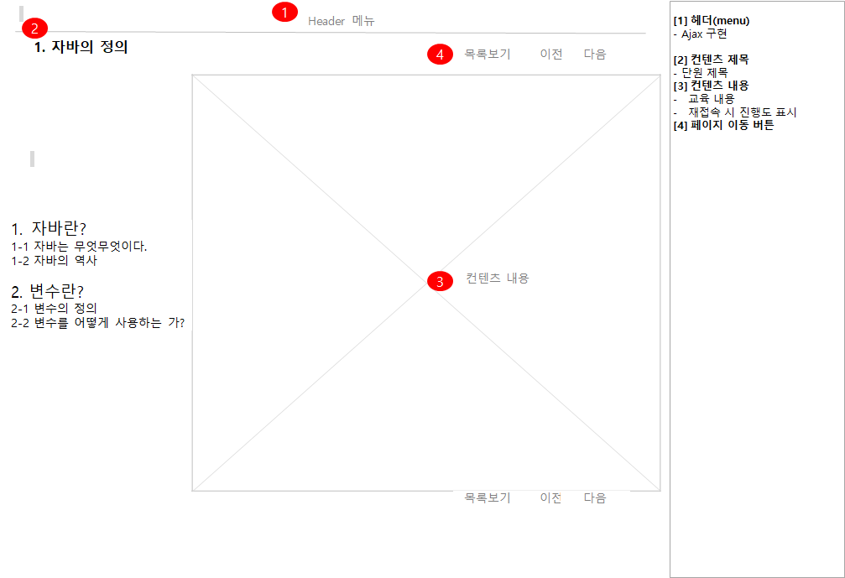
6.2 주요 화면 레이아웃
6. 화면 설계
단원학습

Slide 25
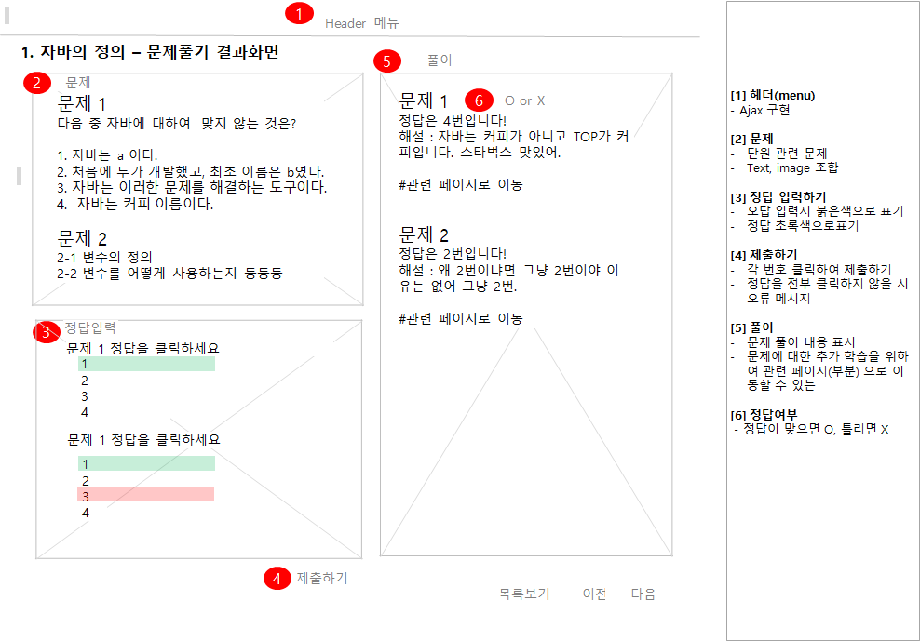
6.2 주요 화면 레이아웃
6. 화면 설계
마무리 문제 풀기

Slide 26
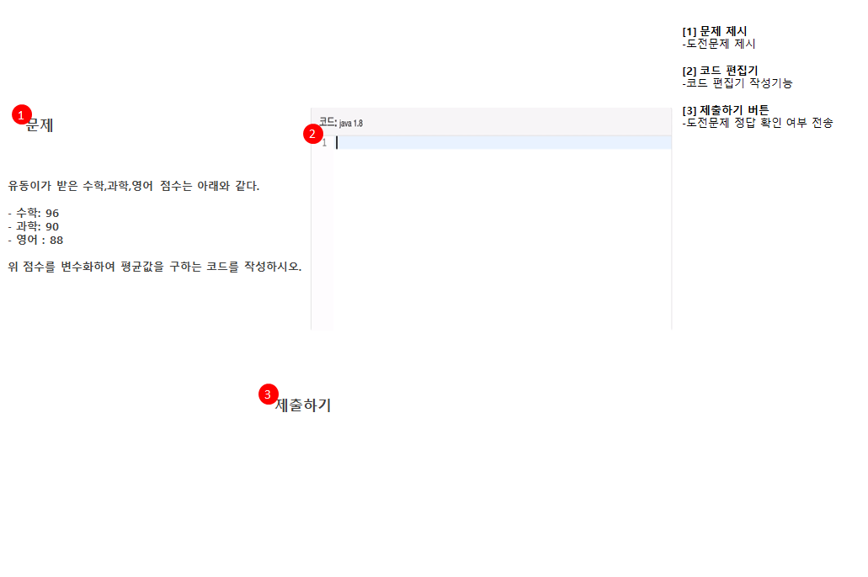
6.2 주요 화면 레이아웃
6. 화면 설계
도전과제 풀기

Slide 27
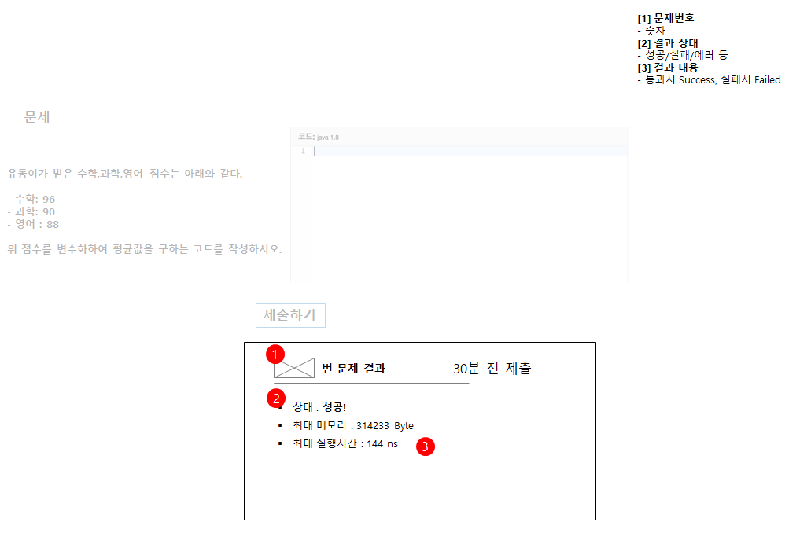
6.2 주요 화면 레이아웃
6. 화면 설계
도전과제 결과

Slide 28
Agenda
1
5
프로젝트 개요
아키텍처 설계
1.1 추진 배경
1.2 목적 / 목표
5.1 소요 기술
5.2 시스템 아키텍처
2
6
팀구성 및 개발일정
화면 설계
2.1 팀 구성( R&R)
2.2 프로젝트 일정
6.1 메뉴 구조
6.2 주요 화면 레이아웃
3
7
프로세스 설계
시연
3.1 프로세스 분할도
3.2 프로세스 설계서
7.1 시연 시나리오
7.2 동영상 시연 및 Demo 시연
4
8
테이블 설계
질의 응답
4.1 테이블 ERD
8.1 Q & A
8.2 후기

Slide 29
7.1 시현 시나리오
7. 시 현

Slide 30
7.2 동영상 및 시현
7. 시 현

Slide 31
Agenda
1
5
프로젝트 개요
아키텍처 설계
1.1 추진 배경
1.2 목적 / 목표
5.1 소요 기술
5.2 시스템 아키텍처
2
6
팀구성 및 개발일정
화면 설계
2.1 팀 구성( R&R)
2.2 프로젝트 일정
6.1 메뉴 구조
6.2 주요 화면 레이아웃
3
7
프로세스 설계
시연
2.1 프로세스 분할도
2.2 프로세스 설계서
7.1 시연 시나리오
7.2 동영상 시연 및 Demo 시연
4
8
테이블 설계
후기 및 질의 응답
4.1 테이블 ERD
8.1 Q & A
8.2 후기

Slide 32
질의 / 응답
8.질의 응답
Q & A

Slide 33
8.2 후기
DLC
설계와 현실의 괴리감
설계한 내용대로 되지 않음
내가 설계한 내용과 팀원이 이해한 내용이 다름
막상구현할 때 모순이 생김
JNA 도입과정
사전조사를 많이 한 부분인데 변경이 많이 됨
윈도우 명령어 파싱 -> JNA로 WIDNWOS API 직접 호출
협업에는 약속된 절차가 중요하다
풀리퀘스트 도입
전체 기간을 따졌을 소스코드를 합치면서 발생하는 장애가 적었음
개발중인 소스코드를 올렸을 때,
고
새로운걸 쓰는 재미
자바 reflection
Lombok같은걸 직접 구현가능함
추후 계획
AWS 호스팅을 염두하고 있음
호스팅 환경인 리눅스에 맞게 포팅할 계획
다른 언어 제공

Slide 34
감 사 합니다.

